Slide 1
Diyabetik Ayak
KTÜ Tıp Fakültesi Aile Hekimliği Stajı
İnt. Dr. Ecem Yiğit
04.05.2018

Slide 2
Amaç
Diyabetik ayak hakkında bilgi vermek

Slide 3
Öğrenim Hedefleri
Diyabetik ayak patogenezini açıklayabilmek.
Diyabetik ayak muayenesini açıklayabilmek.
Diyabetik ayak enfeksiyonunu tanımlayabilmek.
Diyabetik ayak için birinci basamakta sevk endikasyonlarını sayabilmek.
Diyabetik ayak tedavisindeki temel ilkeleri sayabilmek.
Diyabetik ayak için hastaya verilmesi gereken önerileri açıklayabilmek.

Slide 4

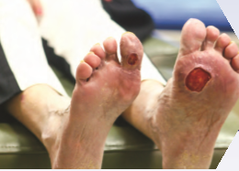

Slide 5
Giriş
Diyabet hastası %12-15 diyabetik ayak ülseri
Non-travmatik ayak ampütasyonlarının % 40-60’ı diyabete bağlı
İlk ampütasyonu izleyen 4 yıl içinde %50’den fazla olguda diğer bacakta ampütasyon gereksinimi
Ayakta yeni ülser saptanan diyabetlilerde relatif ölüm riskinde yaklaşık 2.5 kat artış

Slide 6
Giriş
Diyabetin en çok hastanede kalışa neden olan komplikasyonu
Hem hasta hem de sağlık bakım sistemleri için ciddi sonuçları olan önemli bir sorun

Slide 7
Diyabetik ayak
Mortalite ve morbidite artışı
Yüksek tedavi maliyeti
Amputasyon
Hayat kalitesinde düşüş

Slide 8
Patogenez
Nöropatik ayakta ağrı duyusu kaybı nedeniyle doku bütünlüğünü bozan bir minör travma ülser gelişimini tetikleyebilir.
İntrensek kaslarda atrofi, anatomik deformitelere neden olur.
Ayaktaki deformitelere bağlı olarak değişen yük dağılımının oluşturduğu tekrarlayan biyomekanik travmalar kallus gelişimi

Slide 9
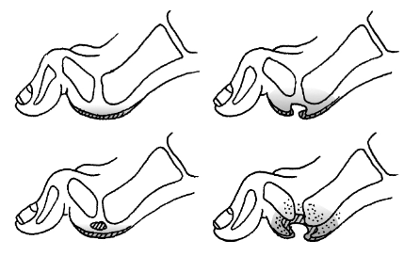
Patogenez
  Kallus gelişimi yumuşak doku hasarı ve infeksiyon açısından ciddi bir risk oluşturur.
  Zamanla kanama ve iskemiye bağlı ülserler gelişir ve tablo kronik ayak ülserine ilerler.

Slide 10
Patogenez
Periferik arter hastalığına bağlı iskemi
Kontrolsüz hiperglisemi
Tekrarlayan biyomekanik travmalar
Abse ve osteomyelit gelişimi

Slide 11
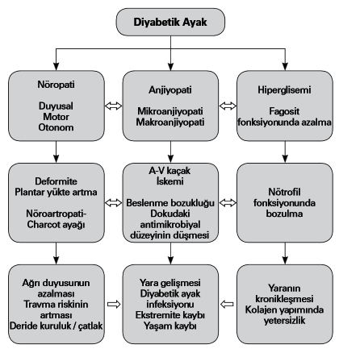

Slide 12
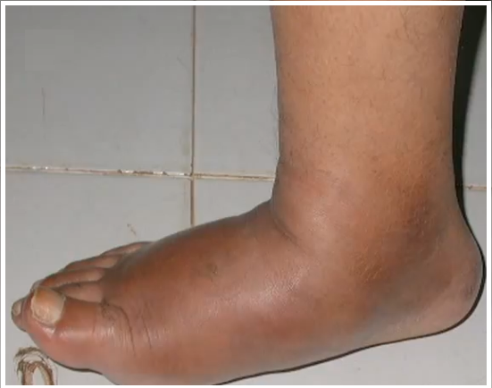
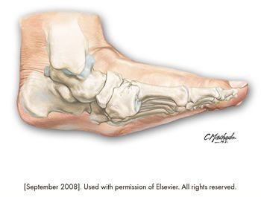
Charcot ayağı
Sıcak, kırmızı, şiş, çoğunlukla ağrısız, ayağın medial kemerinin çöktüğü ve altında büyük ülserlerin oluşabildiği tipik ayak

Slide 13
Muayene
Diyabeti olan hastalar muayeneye her geldiklerinde çorapları ve ayakkabıları çıkartılarak kontrol edilmeli
En az yılda bir kez kapsamlı olarak özel ayak muayenesi yapılmalı

Slide 14
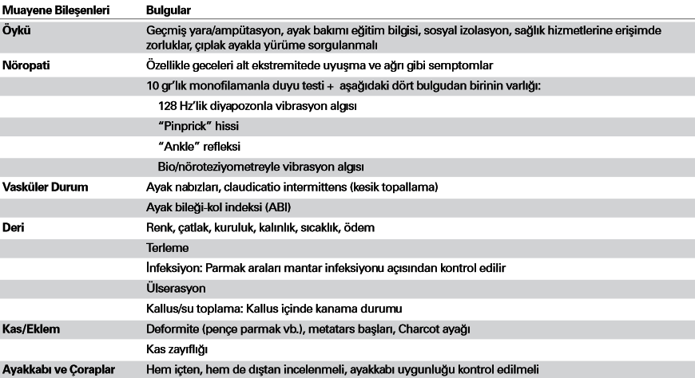
0.91-1.30

Slide 15
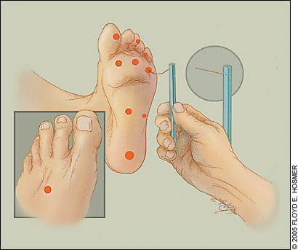
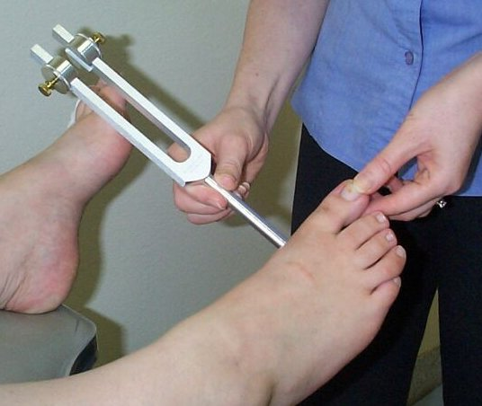
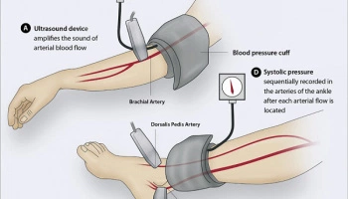

Slide 16
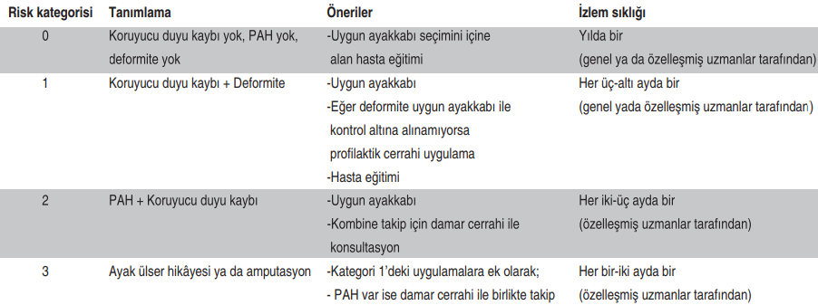
Risk Sınıflaması

Slide 17
Diyabetik Ayak Enfeksiyonu
Pürülan sekresyon ya da inflamasyonun en az iki klinik bulgusu (eritem, ısı artışı, hassasiyet, ağrı ve endurasyon) varlığı
Diyabetik ayak yaralarında en önemli patojenler
  Gram pozitif koklar (özellikle Staf. aureus)
  Beta hemolitik streptokoklar (özellikle grup B)
  Koagulaz negatif stafilokoklar

Slide 18
Birinci Basamakta Sevk Endikasyonları
Ayak yaraları için riski olan hastalar (nöropati, nabızların alınamaması)
Yeni bir ayak yarası olan hasta için,
  Uygun bir şekilde eğitilmiş sağlık profesyoneli tarafından 24 saat içinde değerlendirilmek üzere randevu düzenlenmeli,
  Revaskülarizasyondan yararlanabilecek hasta hemen sevk edilmeli

Slide 19
Birinci Basamakta Sevk Endikasyonları
Kuşkulu veya tanısı konmuş Charcot ayağı olan kişiler
Ayakta yeni yara, yeni şişlik ya da yeni renk değişikliği bulunması

Slide 20
Tedavi
Yara bakımı
Antibiyotik tedavisi
Ayağı basınçtan koruma
Sıkı glisemik kontrol

Slide 21
Tedavi
Aterosklerotik arter hastalığı riskini azaltan kanıta dayalı tüm tedavilerden fayda görürler
  Sigaranın bırakılması
  Diyet
  Gerektiğinde LDL hedefine ulaşmak için anti-hiperlipidemik tedavi
  Anti-trombosit ilaç tedavisi
  Optimum glisemi
  HT kontrolü

Slide 22
Hasta Eğitimi
Ayaklar her gün kontrol edilmeli, ayağın taban ve üst kısmına bakılmalı, ayak derisinin renginde değişiklik olup olmadığı izlenmeli
Ayaklar yara, çatlak, kabarcık, nasır yönünden kontrol edilmeli; kimyasal maddeler, makas ya da törpü, nasır ilaçları kullanılmamalı
Tütün kullanılmamalı

Slide 23
Hasta Eğitimi
Ayakları ısıtmak için sıcak su torbaları, ısıtıcı pedler veya diğer ısı kaynakları uygulanmamalı
Ayaklar her gün ılık suda tahriş etmeyen bir sabunla yıkanarak temizlenmeli, uzun süren ayak banyolarından kaçınılmalı
Ayaklar sabunla temizledikten sonra durulanıp, özellikle parmak araları olmak üzere iyice kurulanmalı

Slide 24
Hasta Eğitimi
Tırnaklar banyodan sonra yumuşakken düz kesilmeli, etrafında kızarıklık, şişlik olup olmadığı kontrol edilmeli
Ayağa uygun ayakkabılar seçilmeli, ayağı sıkmayan deri veya bez ayakkabılar giyilmeli
Çıplak ayakla asla yürümemeli, denizde, kumsalda, hatta evde dahi terlik kullanılmalı

Slide 25
Hasta Eğitimi
Ayaktaki kan dolaşımını güçlendirmek için kan şekeri düzeyinin normal sınırlarda kalmasına özen gösterilmeli
Herhangi bir ekstremitede kesik, çatlak ya da yara geliştiğinde en kısa sürede sağlık ekibine başvurulmalı

Slide 26
Sonuç
Diyabetik ayak, hem hasta hem de sağlık bakım sistemleri için ciddi sonuçları olan önemli bir sorundur.
Multidisipliner yaklaşım ile hastaların hastanede yatış süresi, ampütasyon oranları ve tedavi maliyetleri azalmaktadır.
Düzenli ayak bakımı, eğitim, basit hijyenik uygulamalar, uygun ayakkabı seçimi gibi basit uygulamalar ile ülser oluşumunda %50 azalma sağlanabilir.

Slide 27
Kaynaklar
Diabetes Mellitus ve Komplikasyonlarının Tanı, Tedavi ve İzlem Kılavuzu 2013- Türk Endokrinoloji ve Metabolizma Derneği
Diyabetik Ayak Yarası ve İnfeksiyonunun Tanısı, Tedavisi ve Önlenmesi: Ulusal Uzlaşı Raporu (Klimik Dergisi 2015; 28: 2-34)
www.uptodate.com/contents/evaluation-of-the-diabetic-foot
https://emedicine.medscape.com/article/460282-overview#a1

